Slide 1
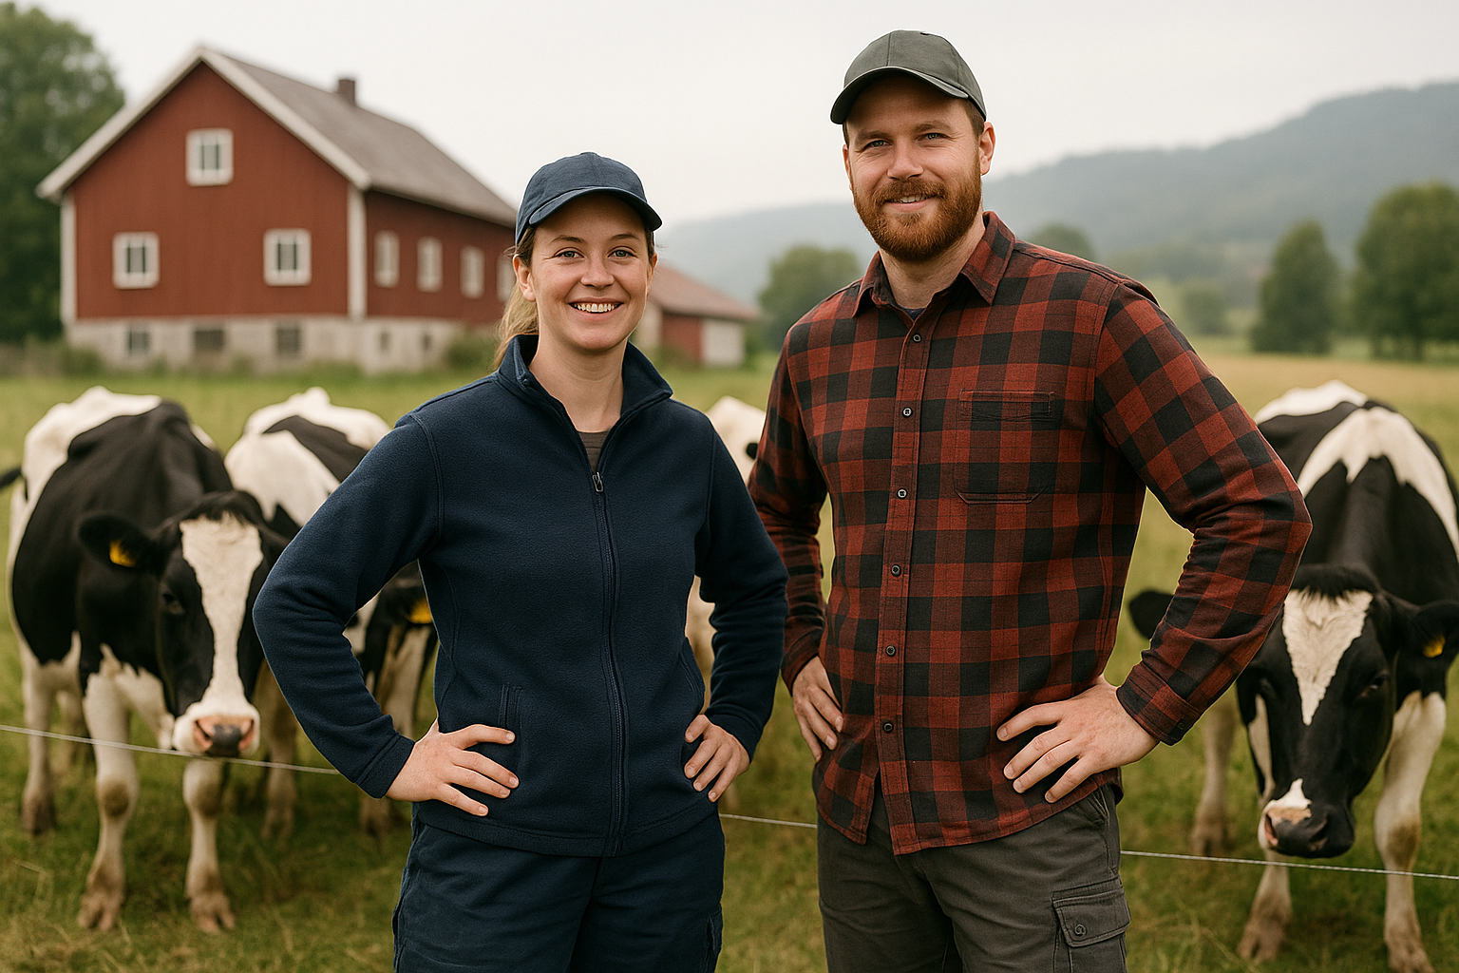

SAMVIRKE skolen
Samvirke: til fordel for både deg og bonden!
Samvirkelæring Naturbruksskoler 2025
Regionale Landbrukssamvirker, Norsk Landbrukssamvirke

Slide 2







Plan for dagen
11:00 – 11:30
11:30 – 13:00
09:00 – 11:00
Lunsj
Foredrag
Omvisning

Slide 3


Hva med
MOBILEN?

Slide 4
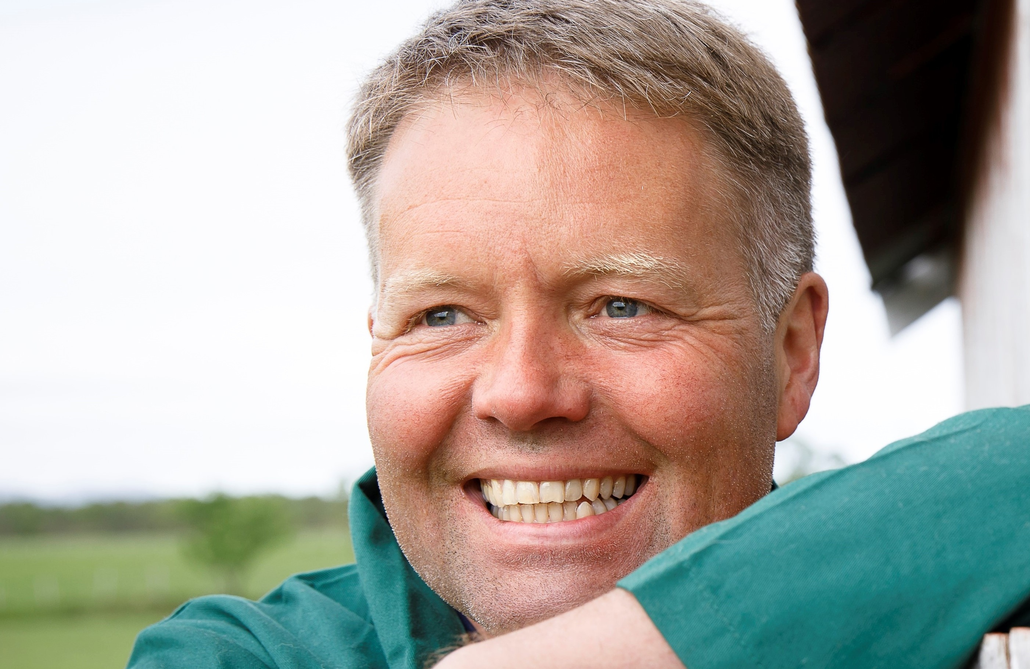

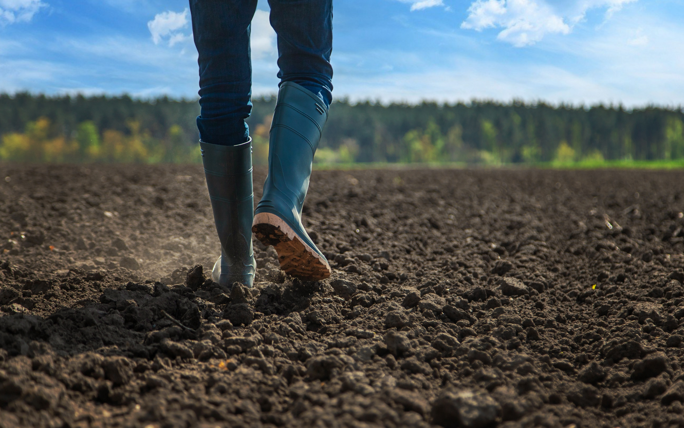


Hvem er jeg?
Bjørn Arne Skoglund
Bonde
Industrieier
Tillitsvalgt

Slide 5



Hvem er dere?
Presentasjonsrunde
Hva heter du?
Hvor er du fra?
Bor du på gård?
- hvilken produksjon?
Plan etter VGS?

Slide 6






Godt
mulig det dukker opp en konkurranse, så lurt å følge godt med!
Mål for dagen
Forstå hva landbrukssamvirke er.
Vite hvilke muligheter det gir en bonde å være medeier i samvirker.
Kjenne til de store landbrukssamvirkene våre.

Slide 7

Notes:
Fremheve at det er bøndene som eier foretakene. SA vs AS kanskje?

Slide 8

Snakk med sidemannen:
Hvem eier samvirkeforetaket?
Hvordan fordeles overskuddet?
Hvilken av de fire innsatsfaktorene er mest relevant for bøndene?
Var det noe i filmen som var uklart?

Slide 9
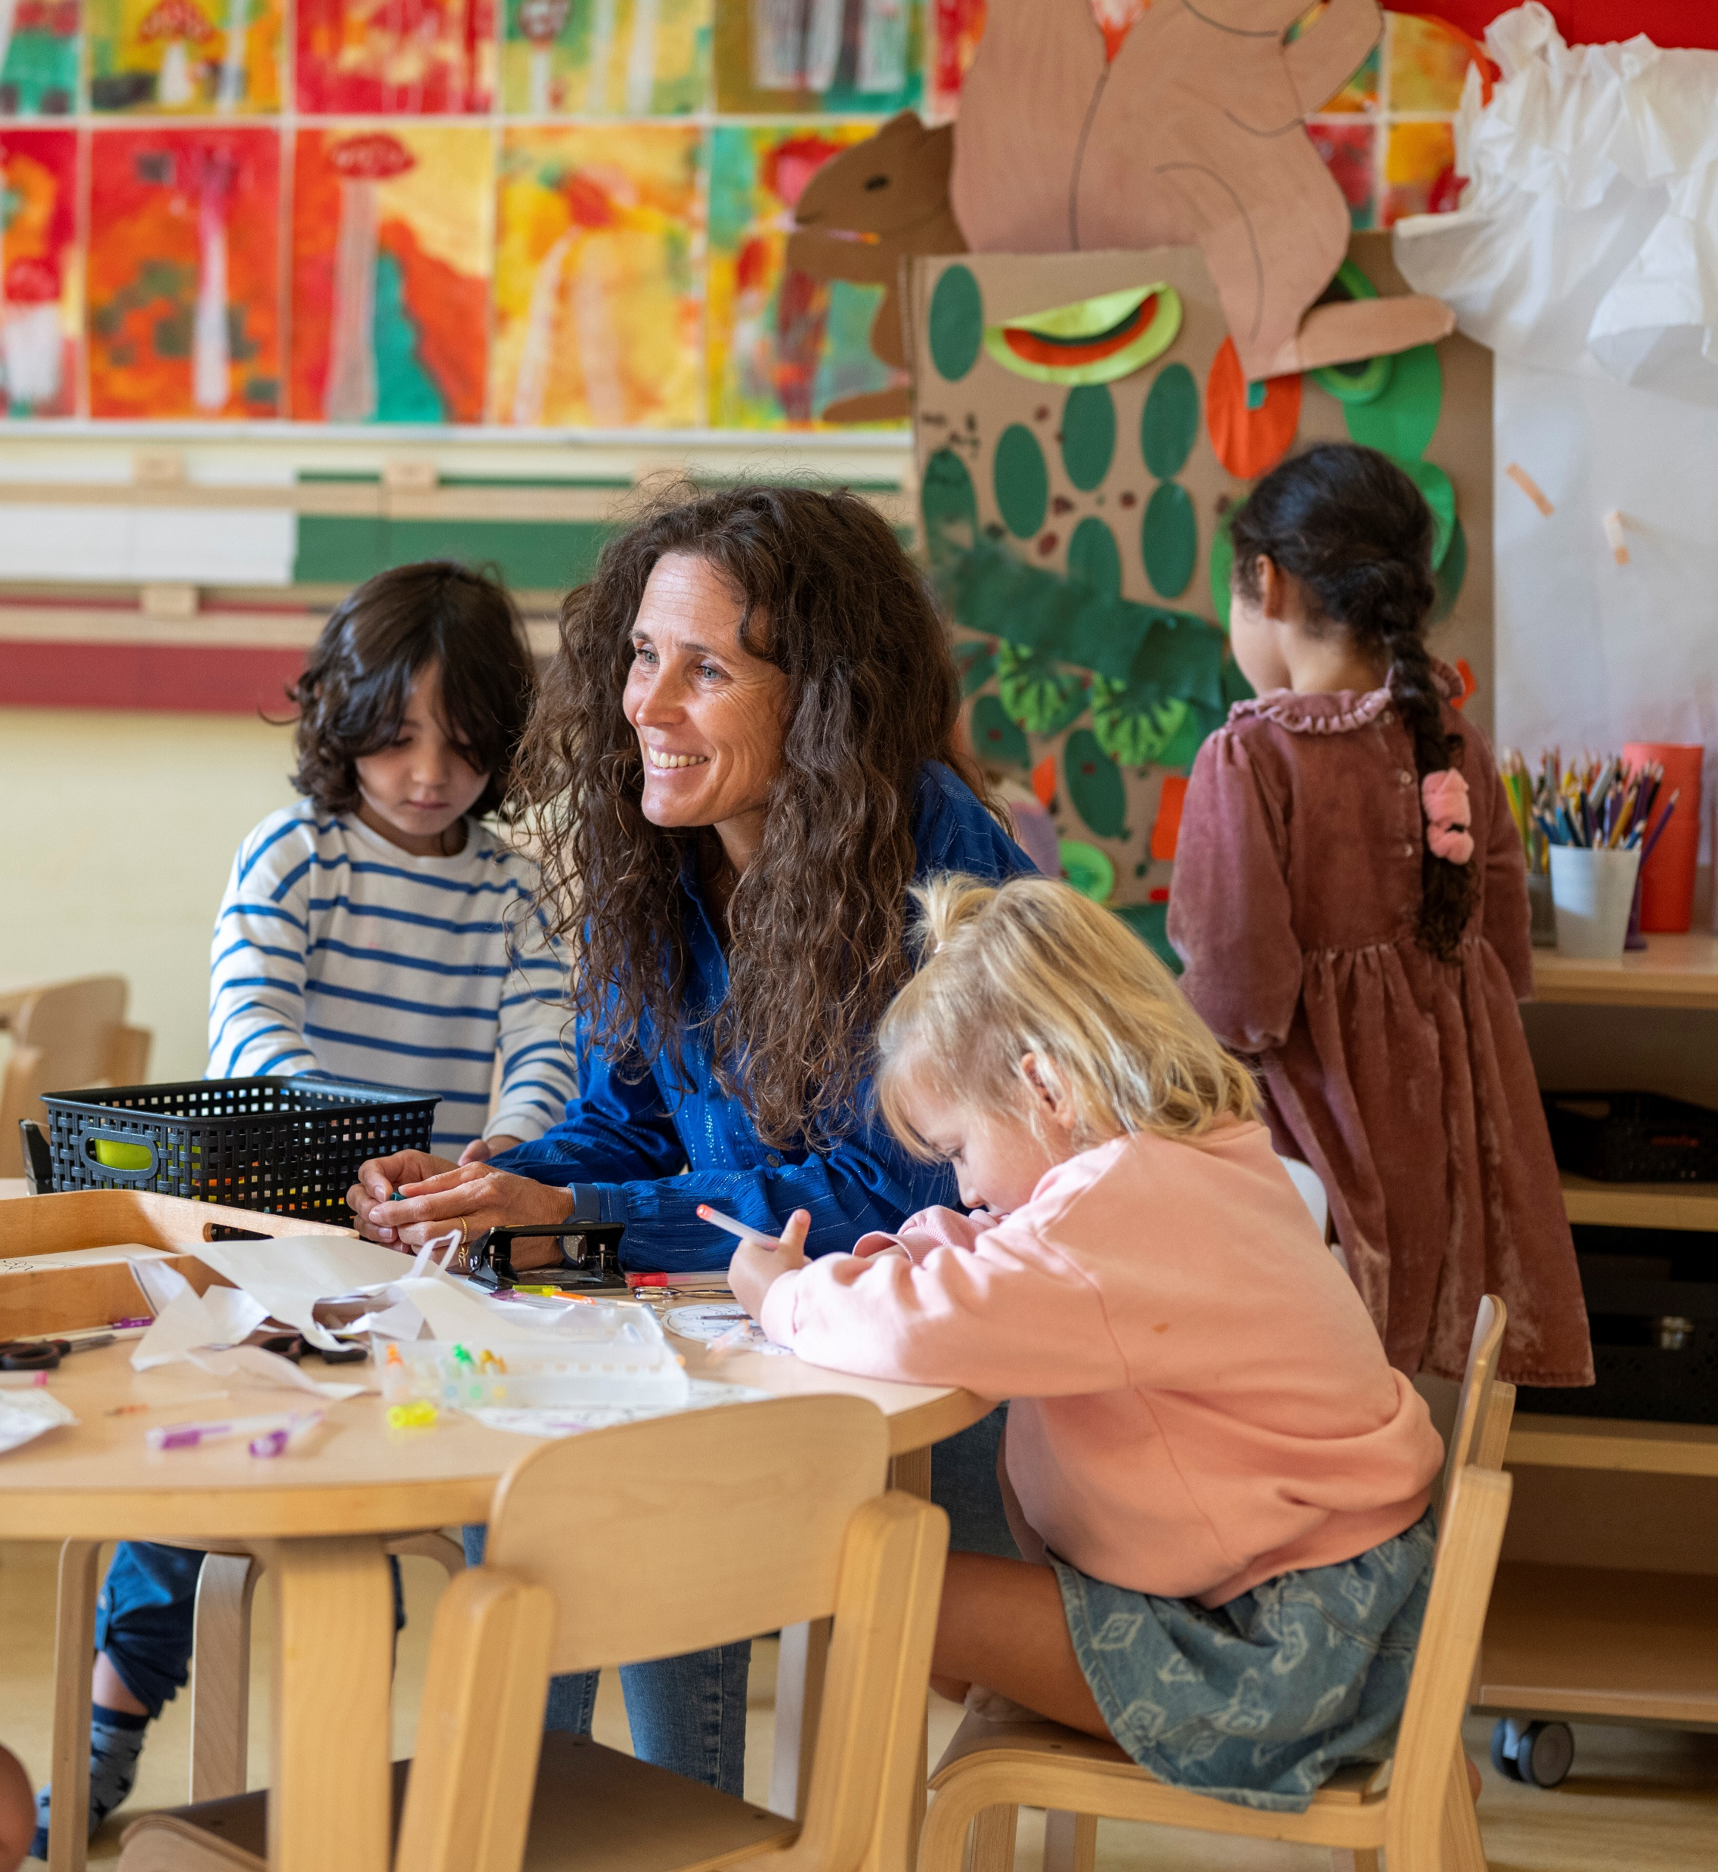
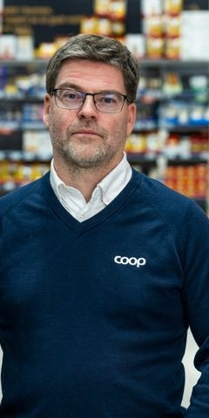
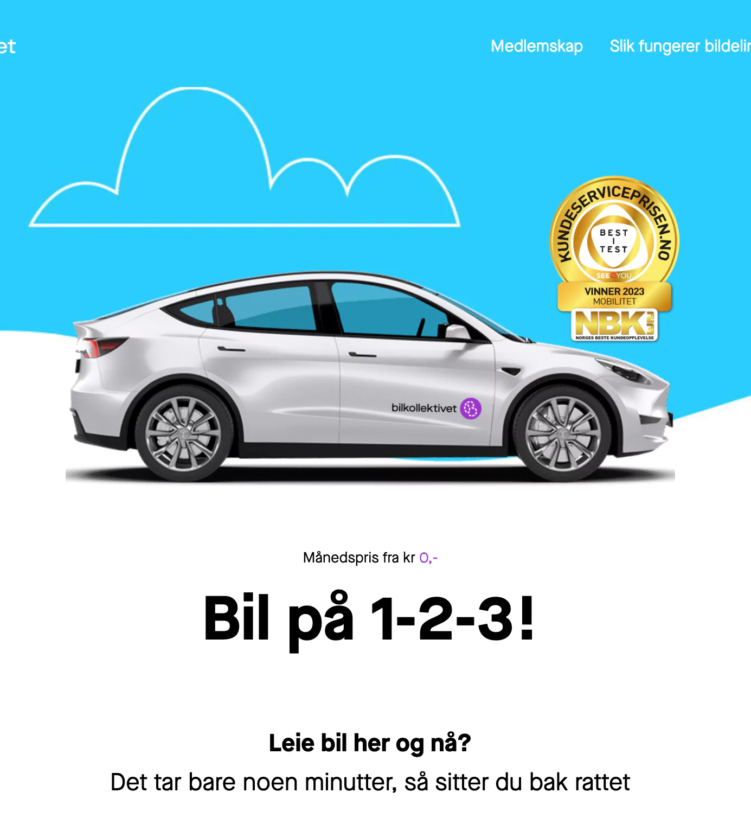
Hva er et
SAMVIRKE?
Personer som går sammen om å eie en bedrift som skal være til nytte for brukerne. Det kan handle om økonomiske, sosiale eller kulturelle behov og ønsker.
De eier bedriften i fellesskap og styrer den demokratisk.

Slide 10



Hva er
Landbrukssamvirker?
Hva sier formålsparagrafene?
“foretaket skal ved sin virksomhet bidra til at medlemmene får best mulig økonomisk resultat av sin husdyrproduksjon, bade på kort og lang sikt”
“FKA er et samvirkeforetak med formal å medvirke til å styrke medlemmenes økonomi i landbruksvirksomheten på kort og lang sikt”
“TINE skal arbeid for at eierne får best mulig økonomisk resultat av sin melkeproduksjon, og i tillegg ivareta eiernes øvrige felles interesser”

Slide 11
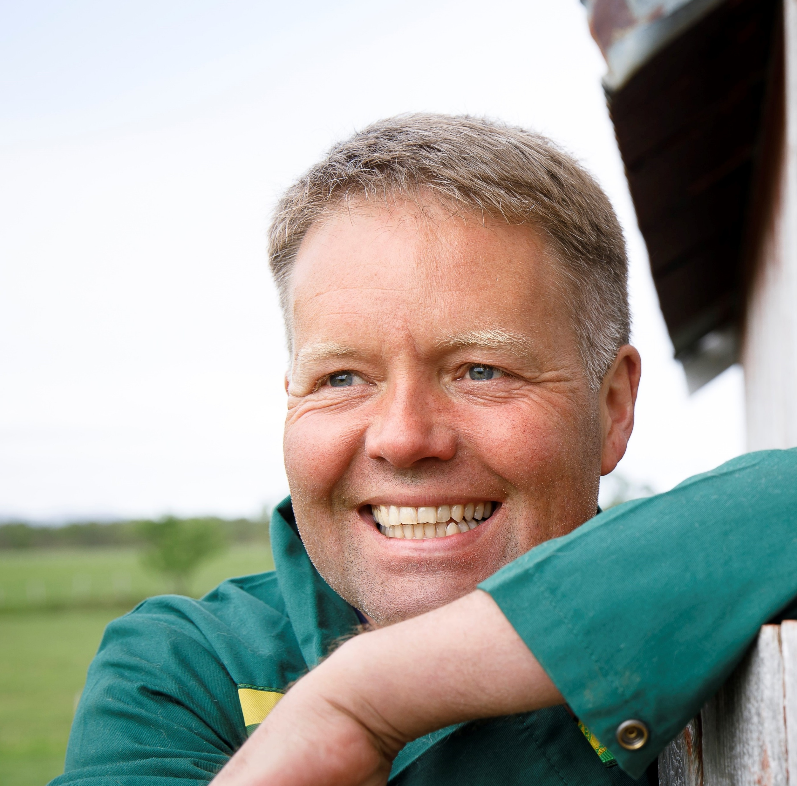
Eieren i sentrum!
Samvirkeforetaket har 3 grunnleggende krav de skal levere på for brukerne:
Et samvirke har som formål å levere BRUKERNYTTE
Et samvirke er BRUKERSTYRT
Et samvirke er BRUKEREID

Slide 12







Verdikjeden for norsk mat
W
W
W
W
W
W
Råvare
mottaker
Distribusjon
Industri
Bonde
Butikk
Grossist

Slide 13
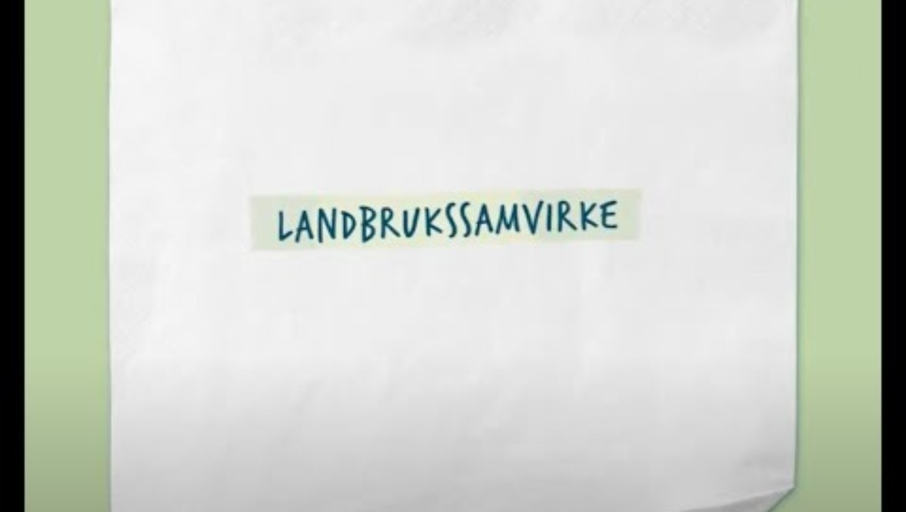

Slide 14
Snakk med sidemannen:
Hva er vertikal og horisontal integrasjon?
Forklar denne setningen til hverandre med egne ord:
«et mål for landbrukssamvirker er å sikre tilgang på innsatsfaktorer og gode råvarepriser på lang sikt»

Slide 15


Styrkeforhold i verdikjeden
W
W
W
W
W
W

Slide 16




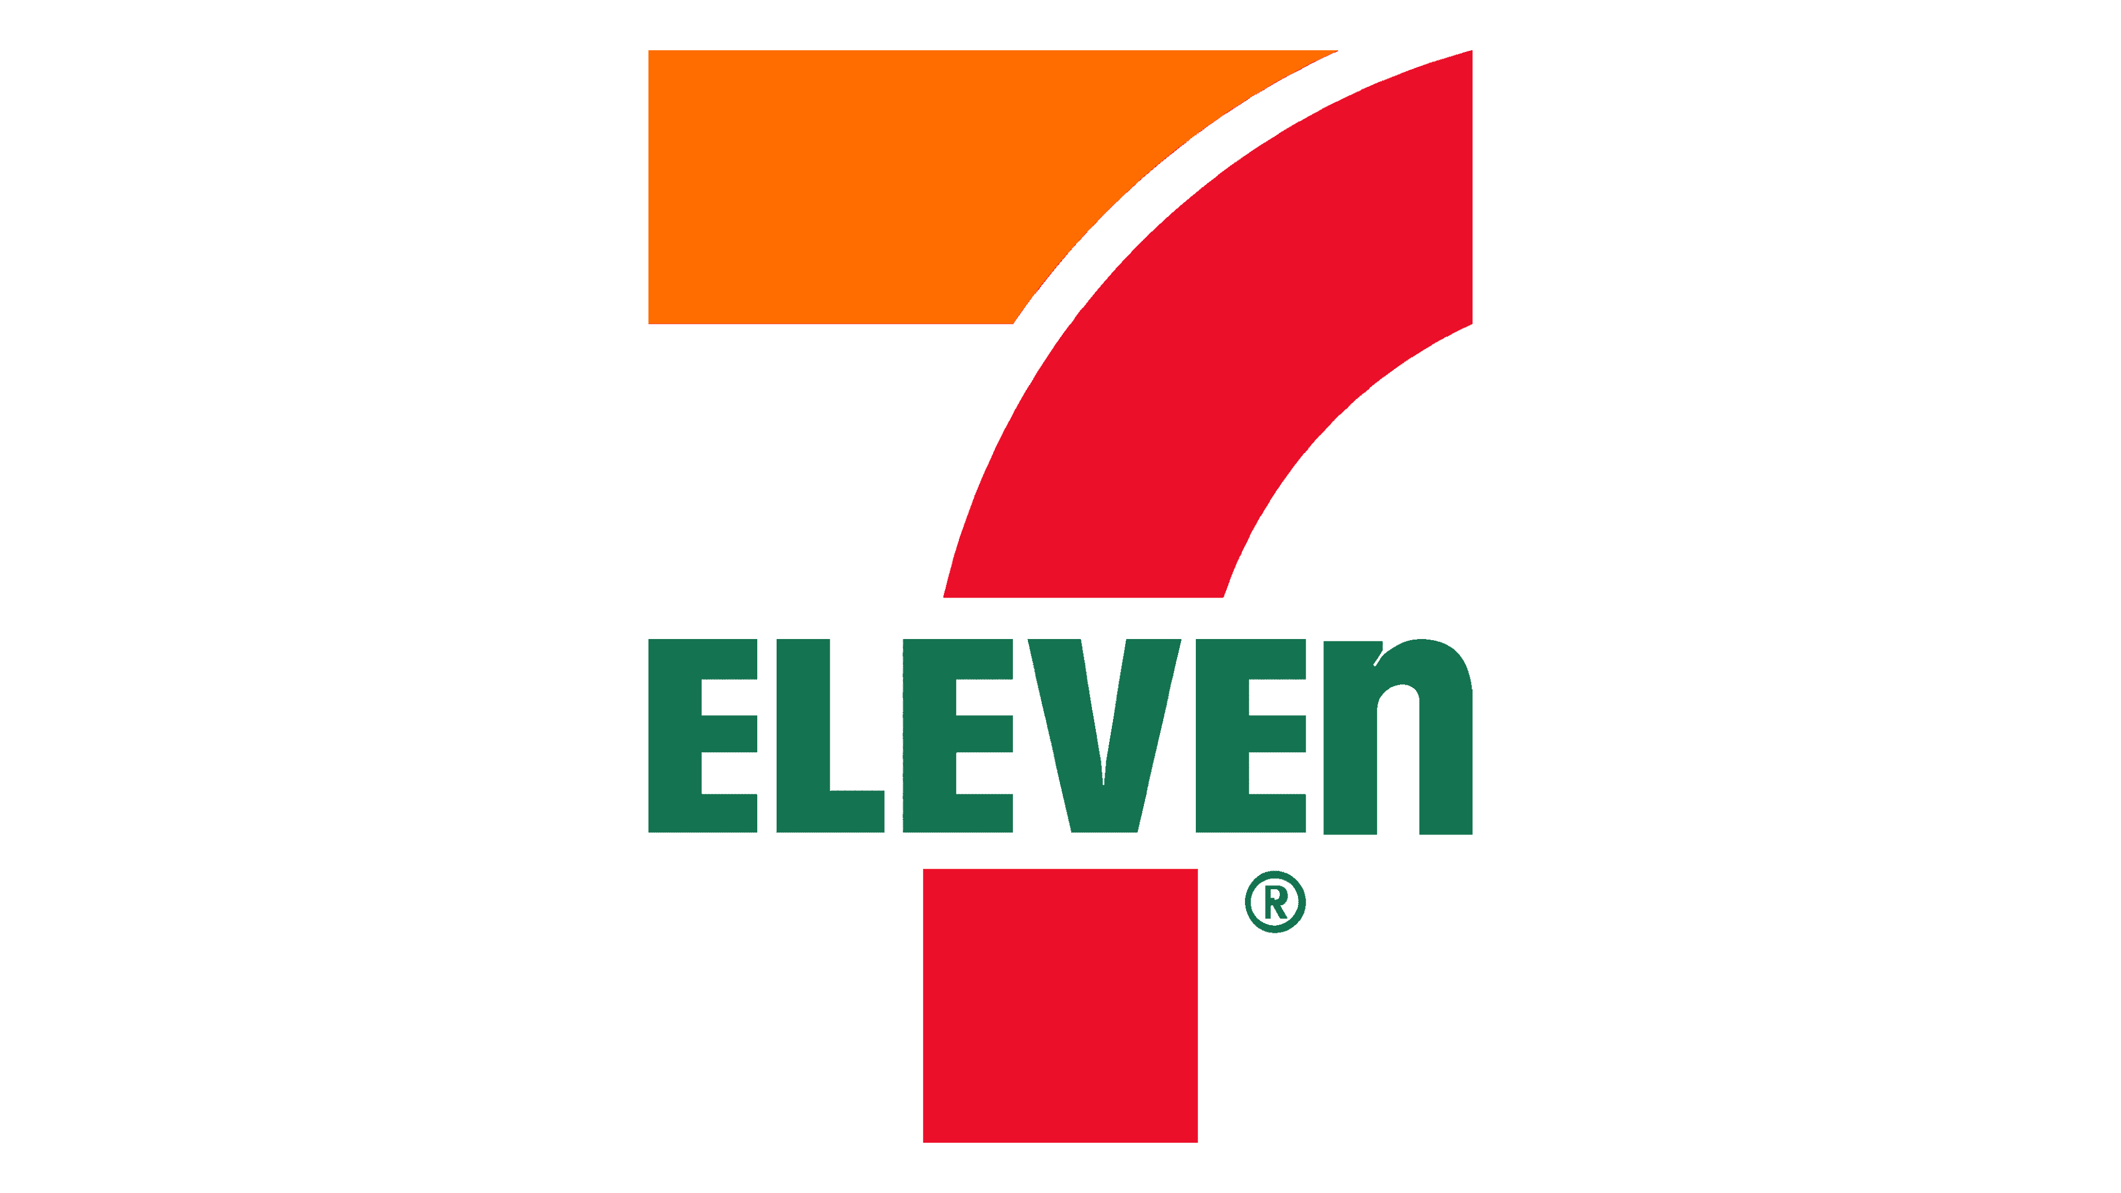




Hvem eier hva?
- ikke alltid lett å vite hvem som faktisk eier et selskap!
Viste dere at:
Rema 1000
Uno X
Narvesen
7-Eleven
har samme eier?
Proff.no
Forslag til et selskap vi kan teste?

Slide 17


Undersøk selv!
Jobb med sidemannen (2-3 stk.)
Bruk 5-10 minutter på å søke opp ulike foretak og finn ut hvem som eier dem.
Eksempler dere kan bruke:
Hvem eier Graminor og hva gjør de?
Hvem eier Norsvin og hva er deres formål?
Hvem eier Fatland slakteri?
Hvem eier Norwegian Agro Machinery AS?
Hvem eier Synnøve Finden?
Bruk Proff.no

Slide 18


Hvorfor er et samvirke viktig?
…. uten samvirker er det andre som setter prisene!
Alternativet kan være svært dårlig for bøndene…..
Notes:
Var også lagt inn setningen: både de som benytter samvirke og andre

Slide 19

Hvorfor er ikke samvirke best på pris over alt alltid?
 | Kan være at samvirke noen ganger ikke driver godt nok.
 | Formålet til samvirke er totalt sett best økonomi for bonden over lengre tid.
 | Skal treffe målpris (korn) eller PGE (gjennomsnittlig engrospris, kjøtt) som en maksimumspris.
 | Samvirke har flere ansvar å ivareta, prøve å gi lik pris.
 | Konkurrenter “plukker” bare det de vil ha der det er mest rasjonelt. Trenger ikke ta ansvar for andre.
 | Konkurrenter kan tilpasse hvor mye de kjøper inn i forhold til behov og tid.
 | De andre må gi bedre pris for å få solgt, samvirke setter prisen.

Slide 20





Hva husker dere?
Bjørn Arne Skoglund
FINN FREM:

Slide 21
Snakk med sidemannen:
Nevn tre gode grunner for å velge samvirkeformen!
Notes:
Mulige svar:
For å dekke et behov – hvis det er manglende markedstilgang til varer eller tjenester
God foretaksform der medlemmenes nytte av virksomheten er viktigere enn kapitalavkastningen.
Bra for de som ønsker å skape seg sin egen arbeidsplass, og som synes det er rettferdig at overskuddet fordeles etter arbeidsinntekt/deltakelse i virksomheten.
Krever lite startkapital.

Slide 22

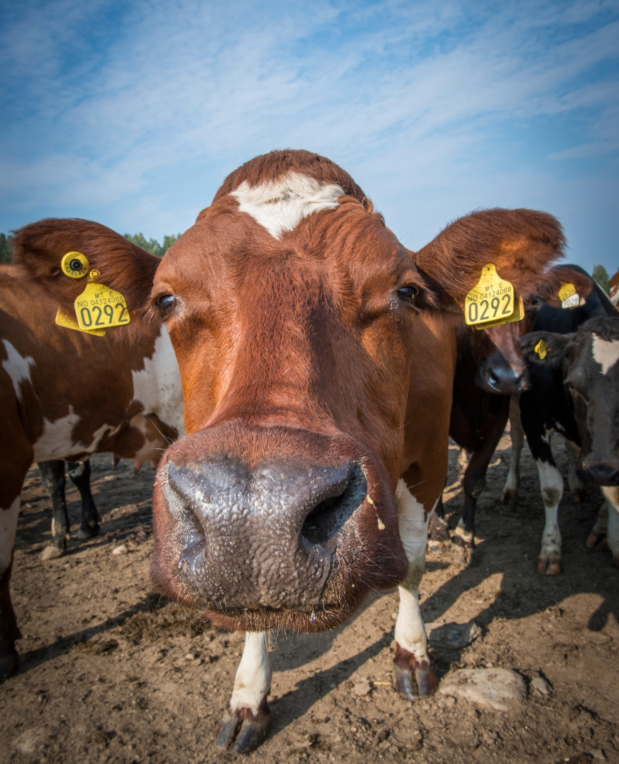

W
Hva har TINE å tilby nye eiere?
Et samvirke som sikrer deg konkurransekraft og påvirkning videre i verdikjeden
Foto: Katrine Lunke/Apeland
Startpakke som ny melkeprodusent
Et faglig og sosialt miljø i produsentlaget
Trygg og forutsigbar avsetning for melken.
Best mulig økonomisk resultat for din produksjon.
Verdifull kompetanse i alle deler av melkeproduksjonen.

Slide 23
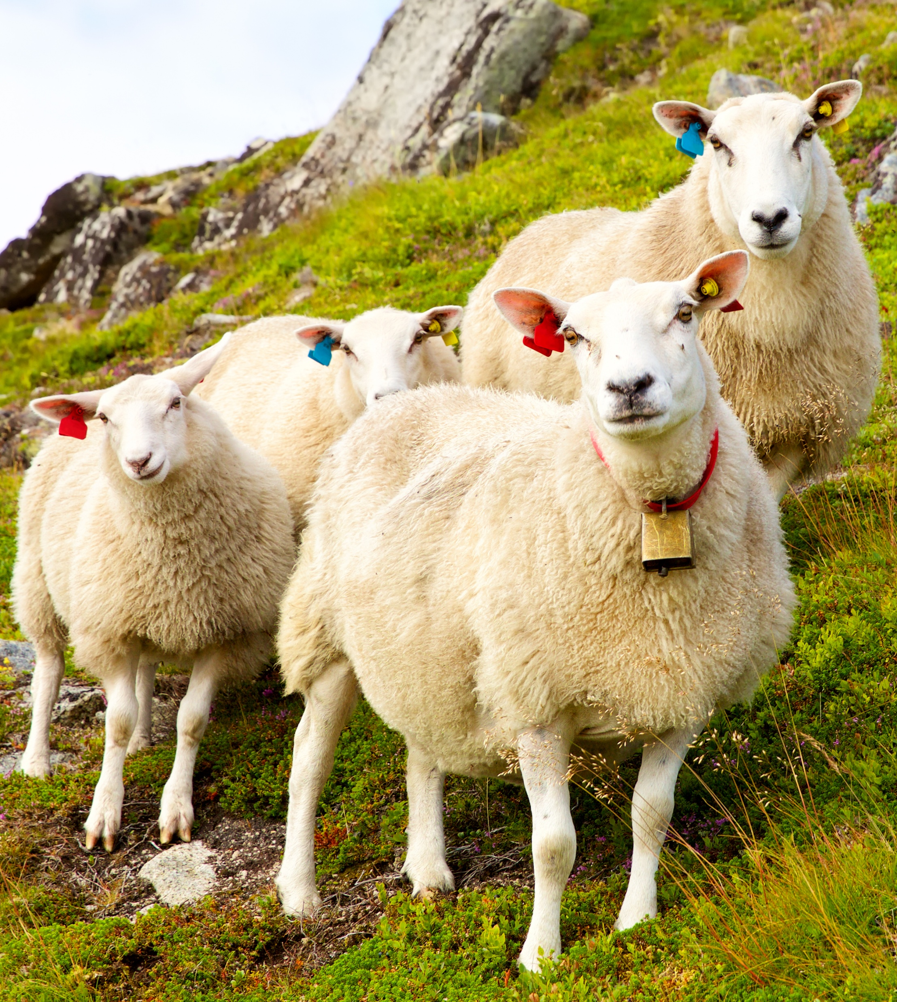

W
Hva har NORTURA å tilby nye eiere?
Et samvirke som sikrer deg konkurransekraft og påvirkning videre i verdikjeden
Startpakke som ny produsent
Fagmøter og sosiale samlinger
Best mulig økonomi for deg som eier.
Sikrer deg avsetning for din produksjon.
Leveringsavtaler gir bedre betaling.

Slide 24
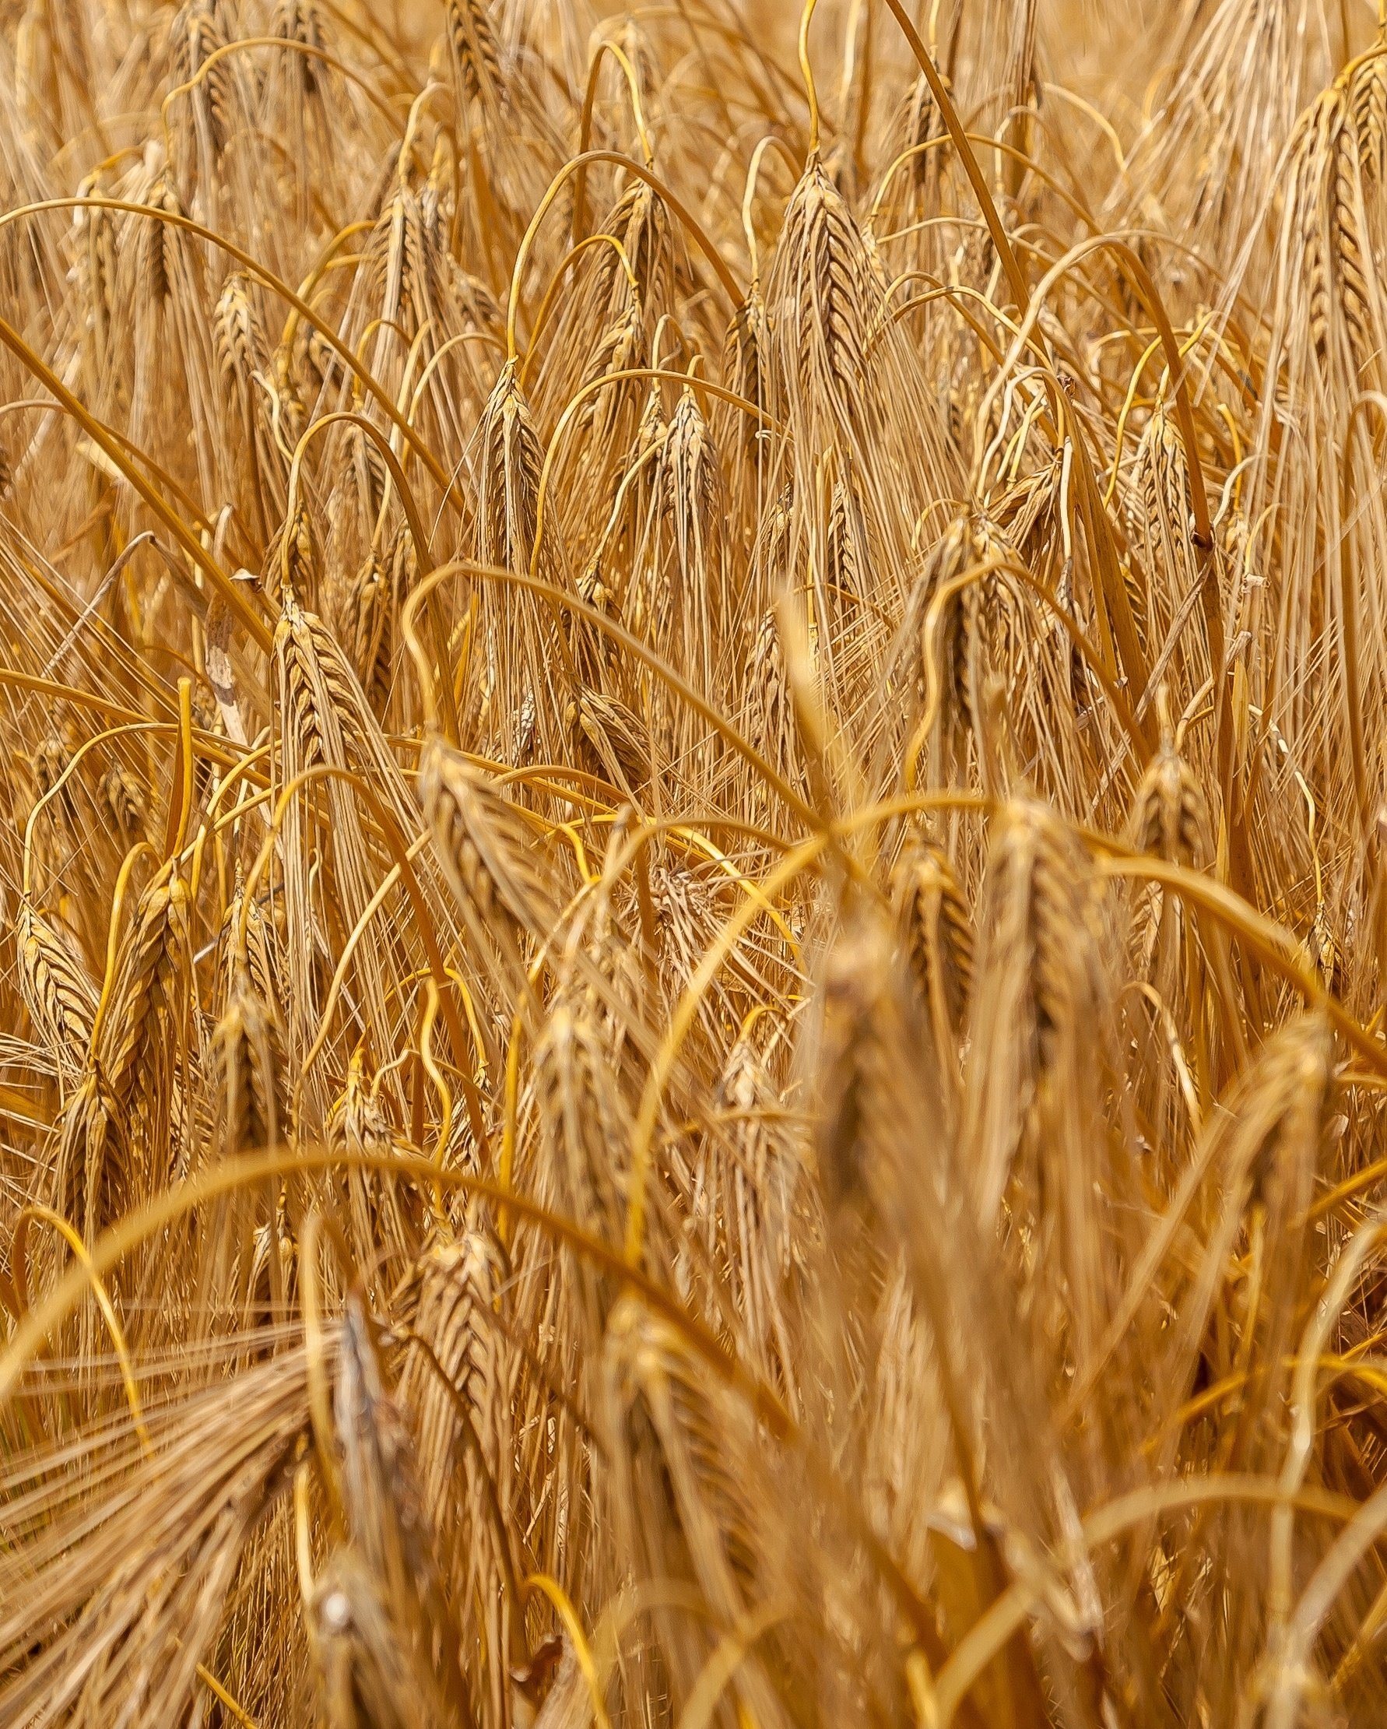

W
Hva har Felleskjøpet å tilby nye eiere?
Et samvirke som sikrer deg viktige innsatsfaktorer og en totalleverandør til det norske landbruket.
Lokal tilstedeværelse - vi er der du er!
Styrke eiers økonomi på kort og lang sikt.
Medlemsfordeler som ung/ny bonde.
Medlems- og etableringsbonus.
Forskning, utvikling og digitale løsninger

Slide 25


TAKK
for meg!

Slide 26
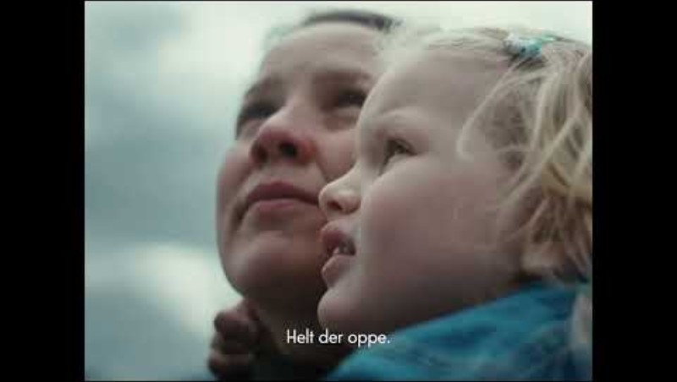

Slide 27
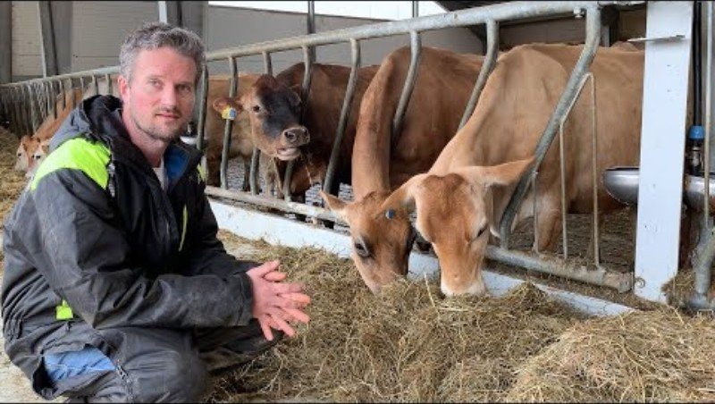

Slide 28
